Slide 1
Teorie datábází

Slide 2
DB
Uspořádaná množina informací (dat)
Součástí databáze jsou i softwarové prostředky, které umožňují manipulaci s uloženými daty a přístup k nim.
Je to systém řízení báze dat (SŘBD).
Databáze - (v závislosti na kontextu) – jak uložená data, tak i software (SŘBD)

Slide 3
Rozdělení
Systémy sálových počítačů (mainframe)
dBase (souborově orientované databáze s indexsekvenční metodou přístupu, každá tabulka samostatný .dbf soubor – dBase, FoxPro, Paradox, Access
relační databázové systémy (lepší datová integrita, bezpečnost, …)
objektově orientované databáze (specializované uplatnění, data se ukládají jako objekt s vlastnostmi)

Slide 4
SŘBD (DBMS)
Je softwarové vybavení, které zajišťuje práci s databází- tvoří rozhraní mezi aplikačními programy a uloženými daty
Databázová aplikace – program, který umožňuje vybírat, prohlížet a aktualizovat informace uložené prostřednictvím SŘBD

Slide 5
SŘBD (DBMS)
Aby mohl být nějaký programový systém označený za SŘBD, musí být schopen efektivně pracovat s velkým množstvím dat a také musí být schopný řídit (vkládat, modifikovat, mazat) a definovat strukturu těchto dat

Slide 6
Základní služby SŘBD
1.Definice dat - definování a uchovávání datové entity (entita- něco reálného)
2.Údržba dat - každému členu entity vyhrazuje záznam skládající se z položek
3.Manipulace s daty - služby umožňující vkládání, aktualizaci, rušení a třídění dat
4.Zobrazování dat - poskytuje metody prezentace dat uživateli
5.Integrita dat- metody pro zajištění správnosti dat
nepovolením vložení duplicitního řádku s unikátním klíčem

Slide 7
Architektura
Centrální
File-server
Klient-server
Distribuovaná databáze

Slide 8
Centrální architektura
Data i SŘBD jsou v centrálním počítači. Tato architektura je typická pro terminálovou síť, kdy se po síti přenáší vstupní údaje z terminálu na centrální počítač do příslušné aplikace, výstupy z této aplikace se přenáší na terminál. Protože aplikační program i vlastní zpracování probíhá na centrálním počítači, který může zpracovávat více úloh, mají odezvy na dotazy určité zpoždění.

Slide 9
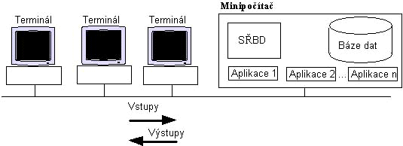

Slide 10
File-server
Lan
SŘBD a databázové aplikace jsou provozovány na jednotlivých počítačích
Data jsou umístěna na file-serveru a mohou být sdílena
Komunikace uživatele se systémem probíhá následujícím způsobem:
uživatel zadá dotaz
SŘBD přijme dotaz, zasílá požadavky na data file-serveru
file-server posílá bloky dat na lokální počítač, kde jsou data zpracovávána podle zadaného dotazu (vyhledávání, setřídění atd)
výsledek dotazu se zobrazí na obrazovce osobního počítače

Slide 11
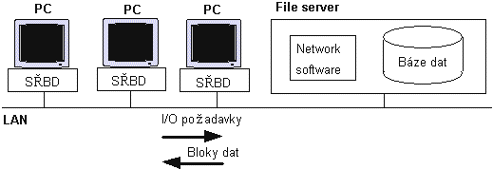

Slide 12
Klient-server
Na personálních počítačích běží program podporující např. vstup dat, formulaci dotazu atd.
Databázový server je nejvíce zatíženým prvkem systému a musí být tvořen dostatečně výkonným počítačem.
Celá komunikace probíhá tímto způsobem:
uživatel zadává dotaz (buď přímo v SQL nebo musí být do tohoto jazyka přeložen)
dotaz je odeslán na databázový server
databázový server vykoná dotaz
výsledek dotazu je poslán zpět na vysílací počítač, kde je zobrazen

Slide 13
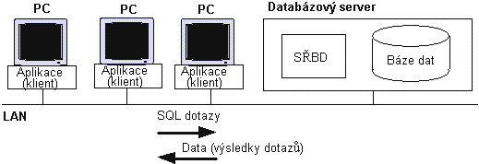

Slide 14
File-server x Klient-server
Klient-server - redukuje množství přenášených dat, protože dotazy jsou prováděný přímo na d. serveru na počítač jsou poslány jen výsledky
File-server - nutné poslat všechny záznamy na počítač, kde se provede dotaz a zpracují se požadované záznamy

Slide 15
Distribuovaná databáze
Distribuovaná databáze je množina databází, která je uložena na několika počítačích. Uživateli se však jeví jako jedna velká databáze. Distribuovanou databázi charakterizujeme třemi vlastnostmi:
Transparentnost
Autonomnost
Nezávislost na počítačové síti

Slide 16
Transparentnost
Z pohledu klienta se zdá, že všechna data jsou zpracovávána na jednom serveru v lokální databázi.
nespecifikuje místo uložení dat, o to se stará distribuovaný SŘBD.
Autonomnost
S každou lokální bází dat zapojenou do distribuované databáze je možno pracovat nezávisle na ostatních databázích
V distribuované databázi neexistuje žádný centrální uzel nebo proces odpovědný za vrcholové řízení funkcí celého systému, což výrazně zvyšuje odolnost systému proti výpadkům jeho částí.
Nezávislost na počítačové síti
V jedné distribuované databázi tedy mohou být zapojeny počítače i počítačové sítě různých architektur

Slide 17
Návrh databáze
Určení účelu databáze
Vyhledání a uspořádání požadovaných informací
Rozdělení informací do tabulek
Převod jednotlivých informací do sloupců
Zadání primárních klíčů
Vytvoření relací mezi tabulkami
Úprava návrhu
Použití normalizačních pravidel
Sémantické modelování - analyzuje požadavky a zobrazuje tyto požadavky určitými grafickými prostředky.
Entitně-relační modelování (E/R diagram)

Slide 18
E/R model
Entity relationship modelování je metoda datového modelování
Entita
Subjekt, o níž budeme v databázi uchovávat informace (filmy, obrázek, …)
Relace
propojení tabulek
Tabulky -
relační databázový systém = databáze tvořená množinou relací
databáze je tvořena množinou tabulek

Slide 19
E/R model
Sloupce, atributy -
v tabulkách popisuje určitou část dat, kterou má každý záznam
sloupec představuje část tabulky
atribut se vztahuje k reálné entitě
Domény
popisují typ dat, obor hodnot
Řádky, záznamy, n-tice
každý řádek v tabulce představuje záznam o jedné entitě

Slide 20
E/R diagram
Možná ????

Slide 21
Kardinalita
Vyjadřuje, kolik entit jednoho typu může být ve vztahu s kolika entitami z druhého typu entit
1 : 1
1:1 používáme, pokud záznamu odpovídá právě jeden záznam v jiné databázové tabulce a naopak
1 : N
přiřazuje jednomu záznamu více záznamů z jiné tabulky
N : M
Umožňuje několika záznamům z jedné tabulky přiřadit několik záznamů z tabulky druhé
ISA hierarchie (tomu moc nerozumím)
typ entit v B je zobecněním entit v A, resp. ekvivalentně typ entit v A je speciálním typem entit v B př.: A může zdědit atributy B, ale může mít i další atributy, které nemají smysl pro entity B, které nejsou současně členy A

Slide 22
Klíče
Slouží ke zrychlení vyhledávacích a dotazovacích procesů v databázi nebo definování unikátní hodnoty sloupce tabulky
Rozdělení:
Primární klíč
svou hodnotou jednoznačně identifikuje každý záznam
Unikátní klíč
Nemusí být jediný
Cizí klíč
představuje odkaz mezi tabulkami
Index (sekundární)
zajišťujeme optimalizaci vyhledávání podle dalších sloupců

Slide 23
SW

Slide 24
Zdroje
Štrůdl
http://www.databaze.chytrak.cz/architektura.htm
http://cs.wikipedia.org/

